Slide 1
UNIDADE 14
Protocolos de Comunicação

Slide 2
Objetivos e Conteúdos da Unidade 14
Familiarizar os alunos com os protocolos de comunicação mais populares no desenvolvimento de aplicações na “Internet of Things”, nameadamente: Bluetooth, Ethernet e WiFi.
Objetivo
Conteúdos
Interfacing Arduino com uma Aplicação Móvel via Bluetooth
Interfacing Arduino com uma Aplicação Web via Ethernet
Interfacing Arduino com uma Aplicação Web via WiFi
Resolver alguns exercícios exemplo
2

Slide 3
Introdução
O objetivo desta UNIDADE é familiarizer os estudantes com os protocolos de comunicação mais populares para desenvolver aplicações da Internet of Things, nomeadamente aplicações Bluetooth, Ethernet e WiFi.
Vamos praticar a utilização destes protocolos através de um cenário simples de comunicação bidirecional que envolve o desenvolvimento de uma placa de Arduino e uma aplicação móvel (para Bluetooth) ou aplicação web (para Ethernet e WiFi) trocando dados do sensor e controlando remotamente o estado de um LED.
Considerando o âmbito do OpenIn, nesta unidade será dada ênfase à programação em Arduino. Sendo assim, vamos demonstrar as aplicações móveis e web sem focar no seu desenvolvimento.
3

Slide 4
BLUETOOTH

Slide 5
Bluetooth
Bluetooth é um protocolo de comunicação popular e conveniente, com a maioria dos smartphones e tablets que integram esta interface.
Bluetooth é um protocolo muito conveniente também para as aplicações baseadas em Arduino, uma vez que os módulos comercialmente disponíveis são acessíveis e fáceis de utilizar como interface com um programa, utilizando os protocolos de comunicação em série (como UART).
Neste cenário, vamos utilizar o modulo Bluetooth HC-05 amplamente disponível, em simultâneo com a aplicação Bluetooth Terminal em série para o sistema operativo para Android disponível na Google Play store para trocar dados entre o Arduino e um telefone móvel, ou tablet.
5

Slide 6
Exercício com Bluetooth: Descrição
Vamos praticar estes protocolos através de um cenário de comunicação bidirecional que involve uma placa de desenvolvimento de Arduino e uma aplicação móvel (para Bluetooth) ou web (para Ethernet e WiFi) alterando o sensor de dados e remotamente controlando o estatuto de LED.
Tendo em conta o âmbito do OpenIn, vamos demonstrar as aplicações móveis e web sem focar no seu desenvolvimento.
6

Slide 7
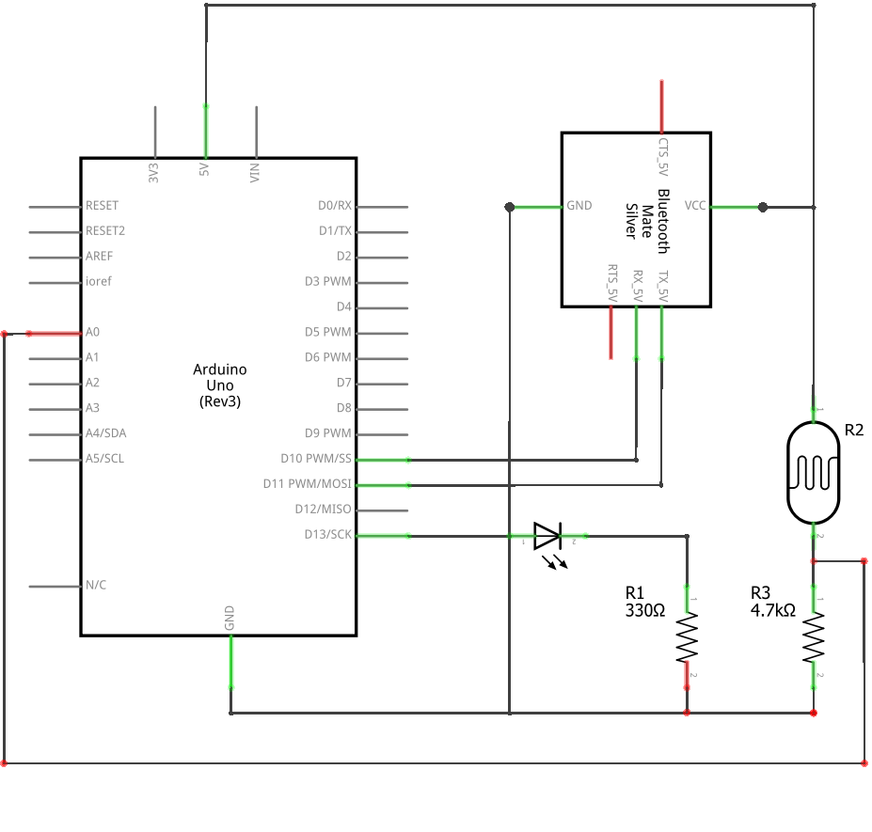
Exercício com Bluetooth: Esquema
O HC-05 é o modulo Clássico Bluetooth disponível em vários distribuidores. O LDR (R2) em simultâneo com o R3 de uma voltagem do divisor do qual vamos retirar as leituras de voltagens analógicas.
7

Slide 8
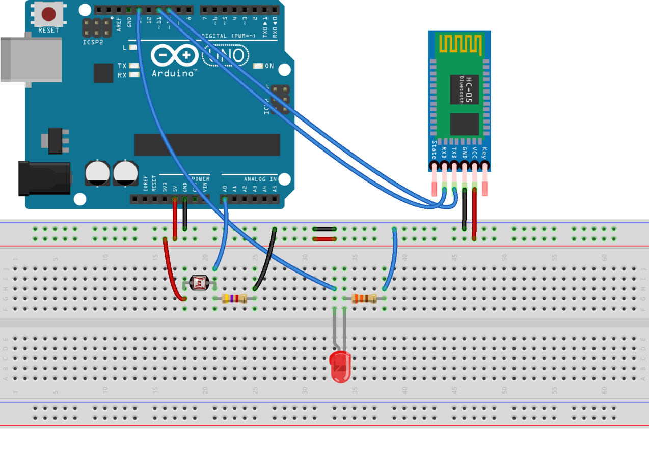
Exercício com Bluetooth: Breadboard
O mesmo circuito apresentado numa placa de alimentação (breadboard) para uma prototipagem mais fácil).
8

Slide 9
Exercício com Bluetooth: Código (1)
#include <SoftwareSerial.h>
// Initialize a software UART on GPIO 10, 11.
// Since the hardware UART (GPIO pins 0, 1) will be used by USB for programming and debugging,
// we’ll be needing another UART port.
SoftwareSerial bluetooth(10, 11); // 10 = RX, 11 = TX
byte bt_input ;
double ldr_input;
unsigned long prev_time = 0;
unsigned long curr_time = 0;
void setup()
{ pinMode(13, OUTPUT); // Register GPIO 13 (the LED) as an output.
// Initialize Bluetooth communication with a baud-rate of 9600 bps on the software UART port.
bluetooth.begin(9600);
// Initialize serial communication (hardware UART) with a baud-rate of 9600 bps.
Serial.begin(9600);
// Trigger a small delay for everything to settle.
delay(500);
}
9

Slide 10
Exercício com Bluetooth: Código (2)
void loop()
{
// Check for incoming data.
if (bluetooth.available())
{
// Read incoming data.
bt_input = bluetooth.read();
// If the incoming character is a ‘1’, set GPIO 13 (LED) ‘HIGH’.
if ((char)bt_input == '1')
{
digitalWrite(13, HIGH);
}
// If the incoming character is a ‘0’, set GPIO 13 (LED) ‘LOW’.
if ((char)bt_input == '0')
{
digitalWrite(13, LOW);
}
// Print the character read to the hardware UART for debugging purposes.
Serial.println(bt_input);
}
10

Slide 11
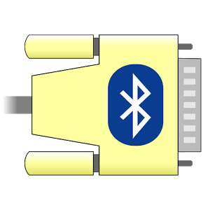
Exercício com Bluetooth: A Aplicação Móvel
Existem diversas aplicações para comunicar através de
uma ligação Bluetooth. Estão adisponíveis na
Maioria das plataformas, incluindo Android e iOS.
Desde que se alterem dados em série, o que é
necessário é um pouco mais de controlo sobre o processo, selecionamos o Serial Bluetooth Terminal para o sistema operativo do Android por Kai Morich (disponível na Google Play Store). Como o nome implica, é uma aplicação terminal para aparelhos em série.
11

Slide 12
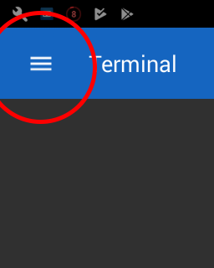
Exercício com Bluetooth: A Aplicação Móvel
A aplicação vai mostrar um terminal de ecrã vazio no momento do lançamento. Vai ser necessário ligar a um aparelho Bluetooth antes de iniciar a troca de dados em série.
Clique no ícon ao lado da etiqueta ‘Terminal’ para abrir o menu da aplicação.
12

Slide 13
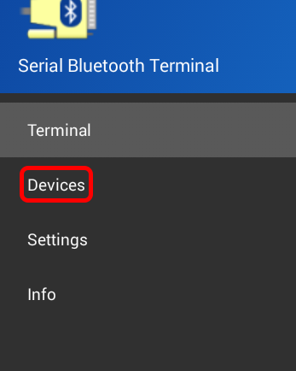
Exercício com Bluetooth: A Aplicação Móvel
Assim que o menu aparecer, selecione ‘Devices’.
13

Slide 14
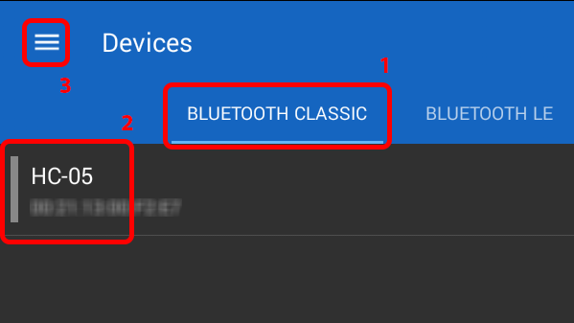
Exercício com Bluetooth: A Aplicação Móvel
(1) Selecione entre Bluetooth Clássico ou BLE (dependendo do modulo que tenha utilizado) e depois (2) clique na moldura. Finalmente, (3) clique de novo no ícon do menu e selecione ‘Terminal’ para regressar ao ecrã principal.
14

Slide 15
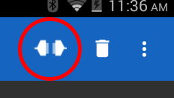
Exercício com Bluetooth: A Aplicação Móvel
O último passo implica selecionar o ícon
‘Connect’ icon.
Esta ação estabelece a ligação entre o seu
aparelho e o módulo Bluetooth que selecionou.
É isto! Agora a aplicação está pronta para trocar dados com o módulo do Bluetooth.
15

Slide 16
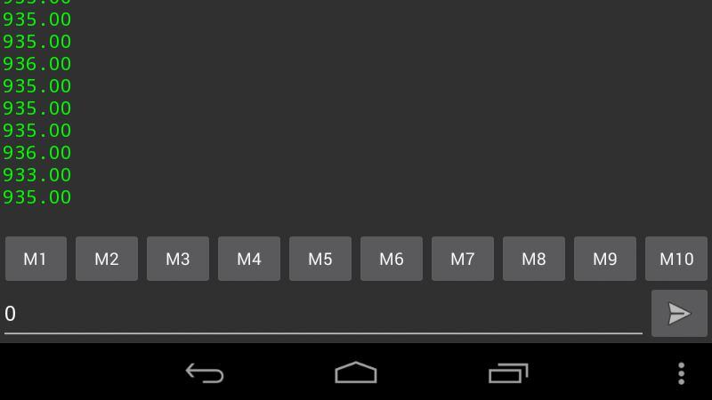
Exercício com Bluetooth: Conclusão
Se compilou e fez o upload
Do código fornecido na sua
placa Arduino, deve ser agora
capaz de visualizar no terminal
da aplicação os dados
recebidos.
Além disso, deve ser capaz de
alterar o estado do LED que estiver ligado, através do simples envio de um string de carater simples de ‘1’ ou ‘0’.
SEND BUTTON
16

Slide 17
ETHERNET

Slide 18
ETHERNET - Introdução
Ethernet consiste noutro protocol de comunicação popular e conveniente uma vez que permite a ligação com o mundo da internet. Ao utilizar o protocol de comunicação Ethernet, uma aplicação Arduino pode comunicar com qualquer aplicação baseada em TCP/IP, incluindo aplicações rich web.
O Shiels Ethernet disponível é uma forma acessível, confiável e facilmente programável de enriquecer uma aplicação, baseada em Arduino, com capacidades de Ethernet.
Vamos utilizar o Shield Ethernet para alcançar a comunicação bidirectional com a aplicação web standard que desenvolvemos com este objetivo.
18

Slide 19
Exercício ETHERNET: Descrição
Neste exercício vamos combinar uma placa de desenvolvimento Arduino com um Ethernet Shield Arduino. A placa Arduino, quando pressionado um botão, extrai leituras dos níveis de brilho de um LDR, depois envia os dados através do Ethernet Shield via SPI. O Ethernet Shield, por outro lado, estará a transmitir os dados de um servidor HTTP alojando uma página web configurada para aceitar os dados.
O utilizador tem a opção de controlar um LED ligado à placa Arduino da página web, ao clicar no link apropriado.
19

Slide 20
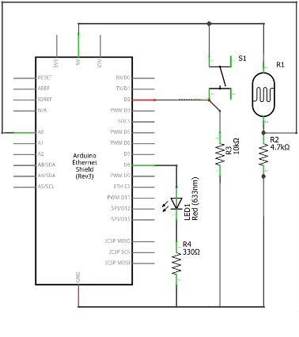
Exercício ETHERNET: Esquema
O LDR (R1) em simultâneo com a voltagem R2 forma um divisor de voltage do qual vamos retirar leituras de voltagens analógicas.
O comutador/switch (S1) irá despoletar uma interrupção no pin 2 quando clicado.
20

Slide 21
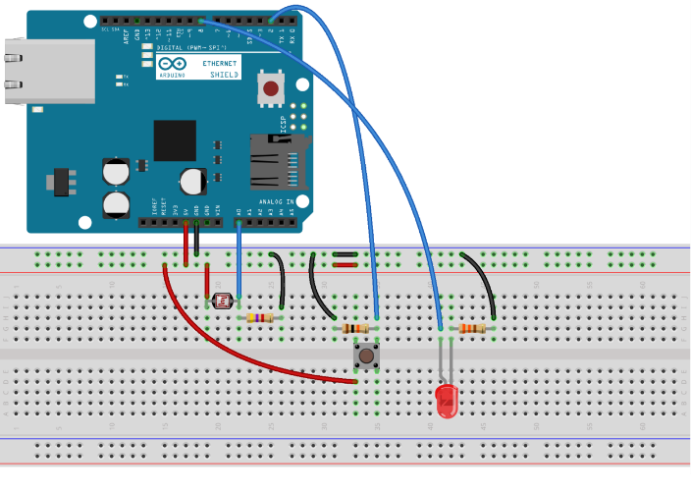
Exercício THERNET: Breadboard
O mesmo circuito apresentado na breadboard para uma mais fácil prototipagem.
21

Slide 22
Exercício Ethernet: Código (1)
// The Ethernet Shield uses SPI to communicate // with the Arduino board.
#include <SPI.h>
#include <String.h>
#include <Ethernet.h>
// Buffer will store the server’s response.
char buffer;
// Button is a flag variable.
bool button;
// Button and LED GPIO pins.
const byte GPIO_led = 8;
const byte GPIO_btn = 2;
// Request interval timer.
unsigned long request_timer;
// Server response timeout timer.
unsigned long timeout_timer;
// Your Ethernet Shield’s MAC address. Usually found on a sticker
// underneath the shield. If not available, enter your own.
byte mac[] = { 0xFF, 0xFF, 0xFF, 0xFF, 0xFF, 0xFF };
// The domain / server to connect to, and its port.
const char host[] = "spyrosrallis.com";
const byte port = 80;
// Unique device identifier. For the purpose of this exercise, a
// value between 0-255 is adequate.
const byte device = 1;
// The IP address that we’re going to request from the router. If
// using DHCP, this might not be required.
IPAddress ip ( xxx, xxx, xxx, xxx );
// Initialization of the EthernetClient object. Required for
// connecting to, and communicating through the network.
EthernetClient client;
22

Slide 23
Exercício Ethernet: Código (2)
void setup()
{ // Register GPIO_btn as an input and
// attach an interrupt to it to run on
// rising edge.
pinMode(GPIO_btn, INPUT);
attachInterrupt(digitalPinToInterrupt(2), button_click, RISING);
// Register GPIO_led as an output.
pinMode(GPIO_led, OUTPUT);
// Initialize the hardware UART with a // baud rate of 115200 bps.
Serial.begin(115200);
// Connect to the network.
Ethernet.begin(mac, ip);
Serial.print("Your IP Address is: ");
// Print the local IP. If you are behind a NAT
// router, this will print the NAT IP, not the // external IP.
Serial.print(Ethernet.localIP());
Serial.print("\r\n");
}
23

Slide 24
Exercício Ethernet: Código (3)
void loop() {
// Stop any previous connection kept-alive.
client.stop();
// Connect to the server.
client.connect(host, port);
// Upon successful connection send the request.
if ( client.connected() ) {
client.print((String)"GET / arduino/getdata.php?deviceid=" + String(device) + " HTTP/1.0\r\n"
+ "User-Agent: Arduino\r\n"
+ “Host: " + host + "\r\n"
+ "Connection: close\r\n\r\n");
// Store the time of the request.
timeout_timer = millis();
}
else {
Serial.println("Client not connected.");
return;
}
// While the server has not responded…
while ( !client.available()) {
if ( millis() > timeout_timer + 5000 )
{
// Request timed-out.
return;
}
// …wait for a response.
delay(10);
}
24

Slide 25
Exercício Ethernet: Código (4)
// If the server responded, read the response
// character-by-character. Only the last character
// will be stored in buffer.
while ( client.available() ) {
buffer = client.read();
}
// If the buffer is ‘1’, turn the LED on.
// Else, turn it off.
if (buffer == '1’) {
digitalWrite(GPIO_led, HIGH);
}
else {
digitalWrite(GPIO_led, LOW);
}
if ( button ) {
// Stop any previous connection kept-alive.
client.stop();
// Connect to the server.
client.connect(host, port);
// Upon successful connection send the request.
if ( client.connected() ) {
client.print((String)"GET /arduino/setdata.php?deviceid=" + String(device) + "&data=" + String(analogRead(A0)) + " HTTP/1.0\r\n"
+ "User-Agent: Arduino\r\n"
+ “Host: " + host + "\r\n"
+ "Connection: close\r\n\r\n");
}
25

Slide 26
Exercício Ethernet: Código (5)
else {
Serial.println("Client not connected.");
return;
}
button = false;
} // if ( button )
Ethernet.maintain();
delay(500);
} // loop()
void button_click(void)
{ // If more than 0.5s have elapsed from the // previous request, set the flag to true and // capture the current request time.
if (millis() > request_timer + 500)
{
request_timer = millis();
button = true;
}
}
26

Slide 27
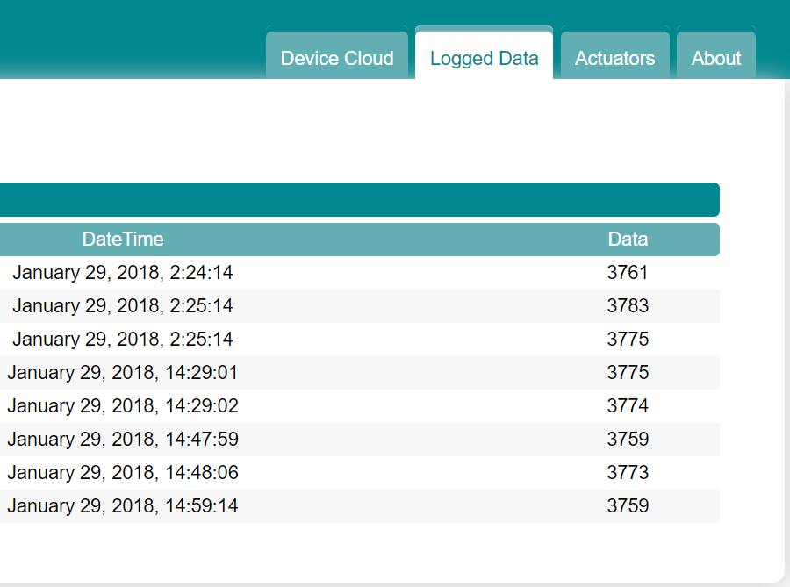
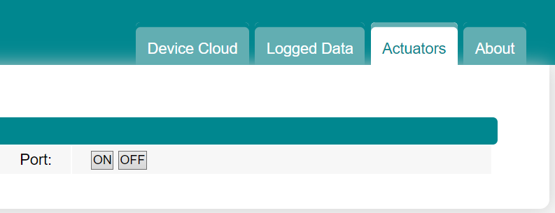
Exercício Ethernet: Conclusion
Com a resolução correta do exercício, deve conseguir ver os valores do LDR a aparecer.
Quanto à página web, pode sempre que despoletar a interrupção ao clicar um botão.
Repare que caso a página web não reinicie dinamicamente, precisa de atualizá-la manualmente. Além disso,
Deve ser possível modificar o estado do LED ligado clicando simplesmente em
nos links ‘ON’ / ‘OFF’ na página web
abaixo da identificação do seu cliente.
27

Slide 28
WiFi

Slide 29
WiFi - Introdução
WiFi é o protocol de comunicação sem fios mais popular uma vez que permite o acesso ao mundo da internet de forma gratuita e está disponível em quase todos os espaços públicos e privados. No entanto, não é tão efeciente para aplicações IoT que funcionem com pilhas/bateria.
Para a interface do Arduino com WiFi não existe uma opção singular direta, uma vez que o WiFi Shield disponível é demasiado caro. A alternative mais popular baseia-se no microcontrolador ESP8266, que é muito acessível e fiável. Mas sendo o ESP8266 um microcontrolador por si só e não um periférico Arduino, é possível utilize-lo como uma extensão WiFi para Arduino, mesmo sendo um pouco arriscado.
29

Slide 30
WiFi - Introdução
Em vez disso, diversas placas baseadas em ESP8266 têm sido desenvolvidas para facilitar a comunicação via WiFi. A maioria destas plcas são Arduino-friendly, o que significa que podem ser programadas com Arduino IDE depois de ser criada a extensão com as bibliotecas necessárias.
Aqui, vamos utilizar uma placa dessas, nomeadamente a ESP32 (a mais recente e mais promissora versão da ESP8266). Ao utilizar esta placa vamos permitir o estabelecimento de comunicação bidirectional através WiFi com a mesma aplicação web que utilizamos na Unidade da Ethernet.
30

Slide 31
Exercício WiFi: Descrição
Este exercício, ao não utilizar uma placa Arduino, é muito semelhante ao anterior (11(b)). Desta vez, vamos utilizar o ESP32-DEVKIT, uma placa capz de desenvolvimento WiFi da doit.am.
O exercício segue o mesmo cenário: ao pressionar um botão irá medir o nível de brilho produzido num LDR. Os dados serão enviados para um servidor HTTP que aloja uma página web desenhada especialmente para o exercício via um link WiFi. O utilizador terá a opção de controlar um LED ligado à placa ESP32-DEVKIT a partir da página web, clicando no link apropriado.
31

Slide 32
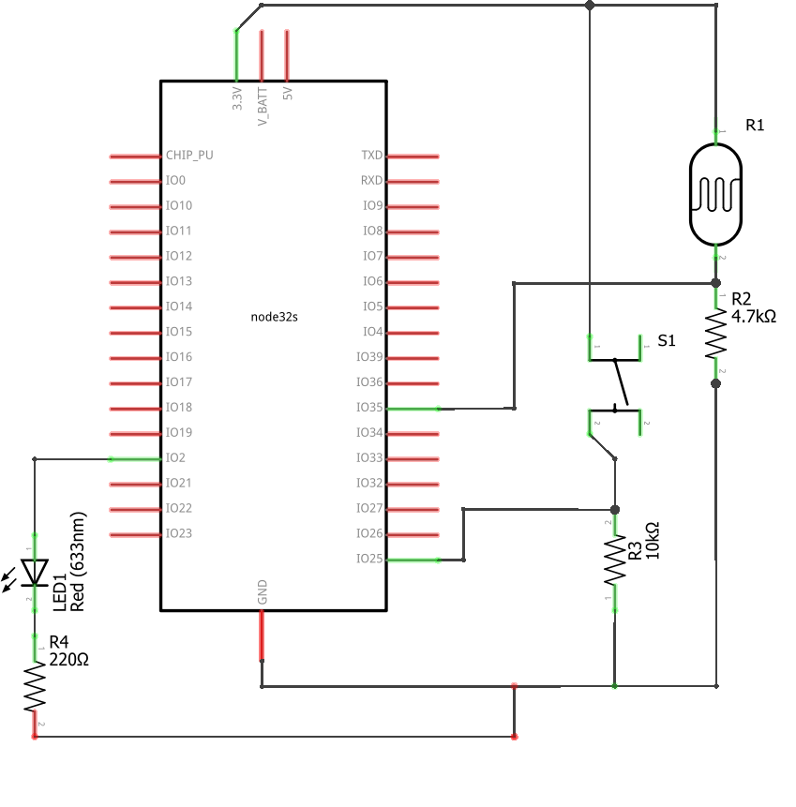
Exercício WiFi: Schematic
O LDR (R1) em simultâneo com o R2 formam o divisor de voltagem a partir do qual se irão medir os níveis de voltagem. O alternador (S1) wdespoleta uma interrupção no pin 25 GPIO quando clicado.
32

Slide 33
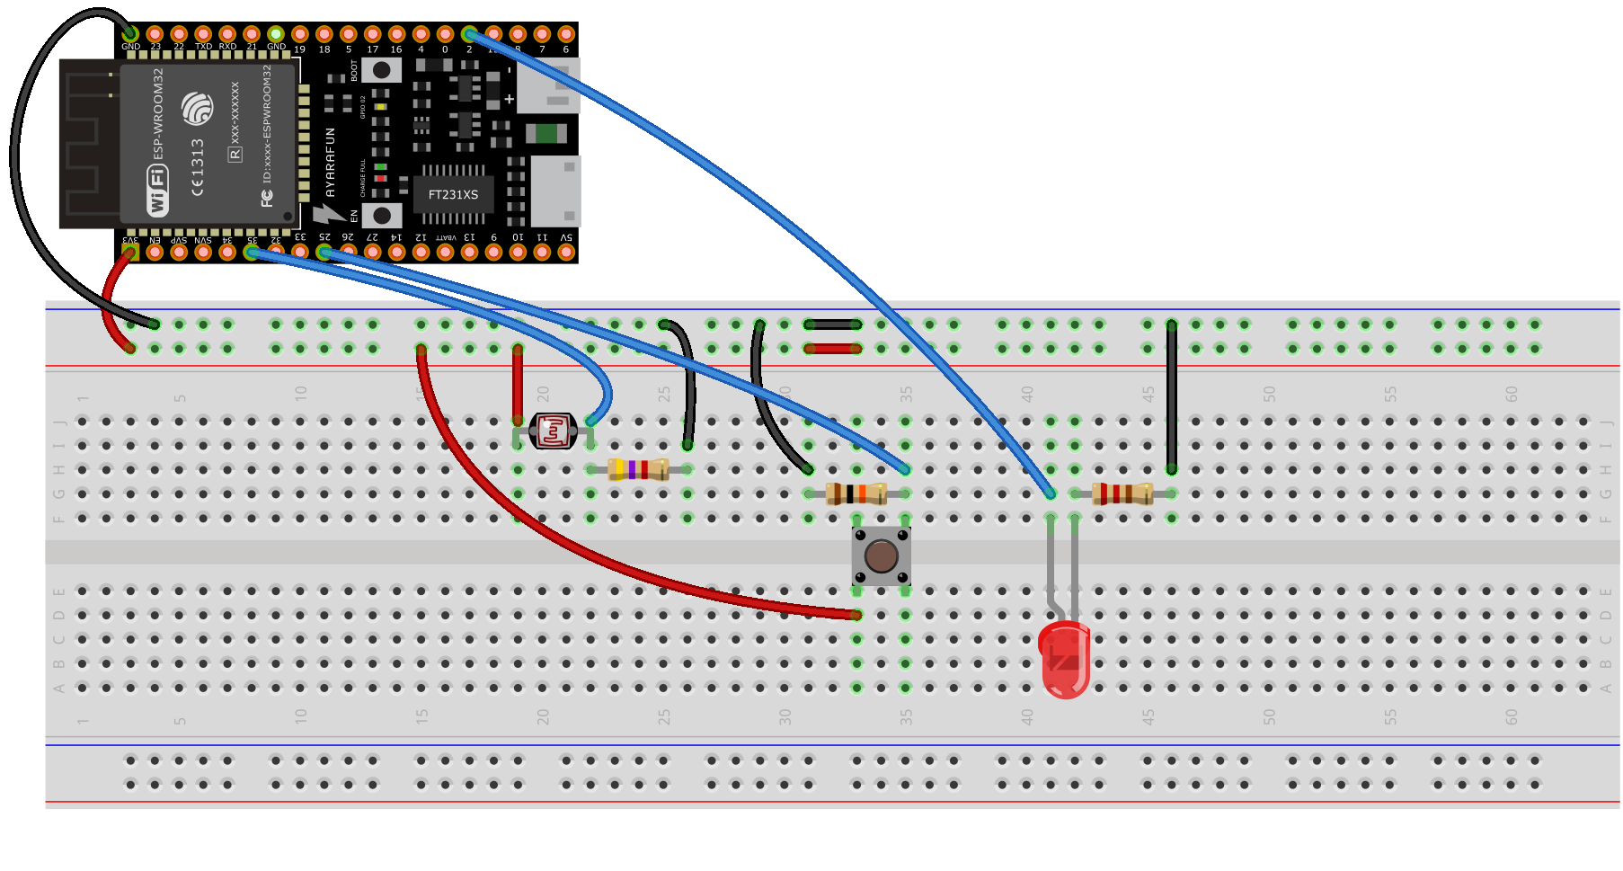
Exercício WiFi: Breadboard
O mesmo circuito apresentado na breadboard para facilitar a prototipagem. Repare que estando a placa ESP32-DEVKIT esteja equipada com um cabeças de pin macho, vamos precisar de cabos alternadores macho-fêmea.
33

Slide 34
Exercício WiFi: Code (1)
#include <WiFi.h>
// Buffer will store the server’s response.
char buffer;
// Button is a flag variable.
bool button;
// Button and LED GPIO pins.
const byte GPIO_led = 2;
const byte GPIO_btn = 25;
// Request interval timer.
unsigned long request_timer;
// Server response timeout timer.
unsigned long timeout_timer;
// The network’s SSID and password.
const char ssid[] = "ssid";
const char pass[] = "pass";
// The domain / server to connect to, and its port.
const char host[] = "spyrosrallis.com";
const byte port = 80;
// Unique device identifier. For the purpose of this
// exercise, a value between 0-255 is adequate.
const byte device = 1;
// Initialization of the WiFiClient object. Required for // connecting to, and communicating through the network.
WiFiClient client;
34

Slide 35
Exercício WiFi: Code (2)
void setup()
{// Register GPIO_btn as an input and attach an // interrupt to it to run on rising edge.
pinMode(GPIO_btn, INPUT);
attachInterrupt(digitalPinToInterrupt(GPIO_btn), button_click, RISING);
// Register GPIO_led as an output.
pinMode(GPIO_led, OUTPUT);
// Initialize the hardware UART with a baud rate // of 115200 bps.
Serial.begin(115200); // Print debugging info.
Serial.print("Connecting to ");
Serial.print(ssid);
Serial.print(" .");
// Attempt to connect to the WiFi network.
WiFi.begin(ssid, pass);
// While not connected, wait. Check every 0.5s.
while ( WiFi.status() != WL_CONNECTED )
{
delay(500);
Serial.print(".");
}
// Upon successful connection, print a message.
Serial.print("\r\n");
Serial.print("Connected succesfully! Your IP Address is: ");
// Print the local IP. If you are behind a NAT router, this // will print the NAT IP, not the external IP.
Serial.print(WiFi.localIP());
Serial.print("\r\n");
}
35

Slide 36
Exercício WiFi: Code (3)
void loop() {
// Stop any previous connection kept-alive.
client.stop();
// Connect to the server.
client.connect(host, port);
// Upon successful connection send the request.
if ( client.connected() ) {
client.print(String("GET ") + "/arduino/getdata.php?deviceid=" + String(device) + " HTTP/1.0\r\n"
+ "User-Agent: ESP32\r\n"
+ "Host: " + host + "\r\n"
+ "Connection: close\r\n\r\n");
// Store the time of the request.
timeout_timer = millis();
// While the server has not responded…
while ( !client.available()) {
if (millis() > timeout_timer + 5000) {
// Request timed-out. return;
}
// …wait for a response.
delay(10);
}
// If the server responded, read the response
// character-by-character. Only the last character
// will be stored in buffer.
while ( client.available() ) {
buffer = client.read();
}
36

Slide 37
Exercício WiFi: Code (4)
// If the buffer is ‘1’, turn the LED on. // Else, turn it off.
if (buffer == ‘1’) {
digitalWrite(GPIO_led, HIGH);
}
else {
digitalWrite(GPIO_led, LOW);
}
}
else
{
Serial.println("Connection failed.");
return;
} // if ( client.connected()
if ( button ) {
// Stop any previous connection kept-alive.
client.stop();
// Connect to the server.
client.connect(host, port);
// Upon successful connection send the request.
if ( client.connected() ) {
client.print(String("GET ") + "/arduino/setdata.php?deviceid=" + String(device) + "&data=" + analogRead(35) + " HTTP/1.0\r\n"
+ "User-Agent: ESP32\r\n"
+ "Host: " + host + "\r\n"
+ "Connection: close\r\n\r\n");
}
37

Slide 38
Exercício WiFi: Code (5)
else {
Serial.println("Connection failed.");
return;
}
button = false;
} // if ( button )
delay(500);
} // loop()
void button_click(void)
{
// If more than 0.5s have elapsed from the previous request, set the flag to true and capture the current request time.
if (millis() > request_timer + 500)
{
request_timer = millis();
button = true;
}
}
38

Slide 39
Exercício WiFi: Breadboard
Devemos poder ver os valores do LDR a aparecer na página web sempre despoletar a interrupção ao clicar no botão. Repare que como a página web não reinicia dinamicamente, é necessário que a atualize manualmente.
Além disso, deve poder alterar o estado do LED ligado, clicando simplesmente nos botões ‘ON’ / ‘OFF’ na página web debaixo da identificação do cliente.
39

Slide 40
UNIDADE 14 Protocolos de Comunicação
Obrigado!

